Slide 1

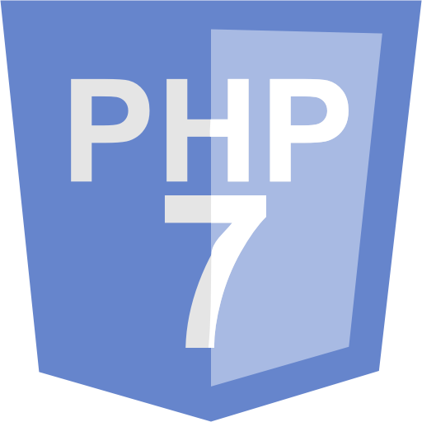
PHP POO Quest
Conquiste a Orientação a Objetos e Seja um Herói da Web!
Aprenda mais nessa aventura sobre orientação a objetos no PHP, a maior linguagem de servidor do mundo!
TADEU RAPHAEL

Slide 2

PHP POO
Introdução ao PHP Orientado a Objetos
O PHP Orientado a Objetos (POO) é uma metodologia de programação que enfatiza a criação de objetos com propriedades e comportamentos específicos. Ao modelar sistemas em torno de entidades do mundo real, como usuários e produtos, o POO promove uma abordagem modular e organizada para o desenvolvimento web. Essa técnica permite a reutilização eficiente de código, facilitando a manutenção e escalabilidade dos projetos. Com o PHP POO, os desenvolvedores podem criar aplicativos mais robustos e intuitivos, refletindo com precisão a lógica e interações do mundo real.

Slide 3
01
SOBRE O PHP EM POO
O PHP Orientado a Objetos (POO) é uma abordagem de programação que modela sistemas em torno de objetos com propriedades e métodos, promovendo reutilização de código e organização estruturada. Crucial para o desenvolvimento web, POO melhora a eficiência, clareza e precisão dos aplicativos, representando entidades do mundo real de forma intuitiva.

Slide 4
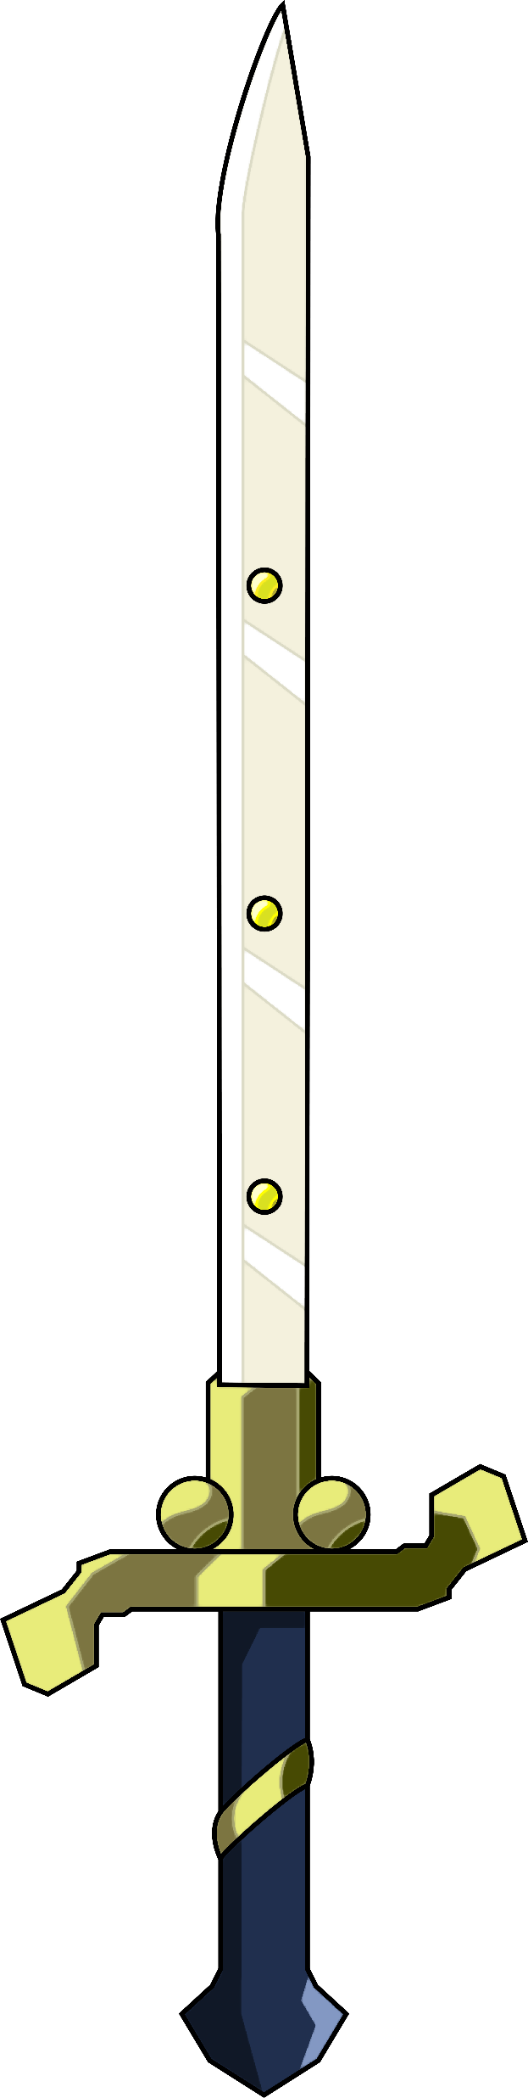
Introdução ao PHP Orientado a Objetos (POO)
O PHP Orientado a Objetos (POO) é uma abordagem de programação que revoluciona a maneira como os desenvolvedores criam e organizam seus códigos. Em vez de simplesmente executar uma série de instruções sequenciais, POO permite que os programadores modelarem seus projetos em torno de objetos, que representam entidades do mundo real. Cada objeto possui características (propriedades) e comportamentos (métodos), proporcionando uma maneira mais intuitiva e eficiente de desenvolver aplicativos web.

Slide 5
Por que POO é crucial para o desenvolvimento web?
POO desempenha um papel fundamental no desenvolvimento web por várias razões. Ele promove a reutilização de código, permitindo que os desenvolvedores criem componentes modulares que podem ser facilmente adaptados e reutilizados em diferentes partes do projeto.
Além disso, POO ajuda a organizar e estruturar o código de forma mais clara e intuitiva, facilitando a compreensão, manutenção e modificação do código no futuro. Ao modelar sistemas em torno de objetos do mundo real, POO também torna os aplicativos web mais precisos e intuitivos para os usuários finais. Em suma, PHP Orientado a Objetos não é apenas uma técnica de programação, é uma abordagem poderosa que impulsiona a eficiência, organização e qualidade dos aplicativos web modernos.

Slide 6
02
Fundamentos da Orientação a Objetos
Este guia oferece uma introdução clara aos conceitos básicos de PHP Orientado a Objetos (POO), explorando classes, objetos, métodos e propriedades. Avançamos para discutir encapsulamento, herança e polimorfismo, e aplicamos esses conceitos em um exemplo prático, criando uma classe simples em PHP. Com este conhecimento, você estará preparado para desenvolver aplicativos web mais eficientes e escaláveis.

Slide 7
Conceitos Básicos de POO
No PHP Orientado a Objetos (POO), os conceitos básicos formam a espinha dorsal do desenvolvimento de aplicativos web. As classes são como moldes que definem a estrutura e o comportamento dos objetos. Por sua vez, os objetos são instâncias dessas classes, representando entidades específicas com características e ações próprias. Os métodos são funções dentro das classes que realizam tarefas específicas, enquanto as propriedades são variáveis que armazenam dados associados a um objeto. Dominar esses fundamentos é essencial para construir sistemas web escaláveis e fáceis de manter, permitindo uma abordagem modular e organizada no desenvolvimento de software.

Slide 8
Encapsulamento, Herança e Polimorfismo
No desenvolvimento orientado a objetos, o encapsulamento, a herança e o polimorfismo são conceitos cruciais que elevam a flexibilidade e eficiência do código. O encapsulamento protege os dados de uma classe, permitindo o acesso somente por métodos específicos, o que garante a integridade dos dados e aumenta a segurança do sistema. Já a herança possibilita a criação de novas classes a partir de classes existentes, permitindo a reutilização de código e a extensão de funcionalidades. Por fim, o polimorfismo permite que objetos de diferentes classes sejam tratados de maneira uniforme, facilitando a manipulação e interação entre eles. Compreender e aplicar esses conceitos abre portas para o desenvolvimento de sistemas mais robustos, flexíveis e fáceis de manter.

Slide 9
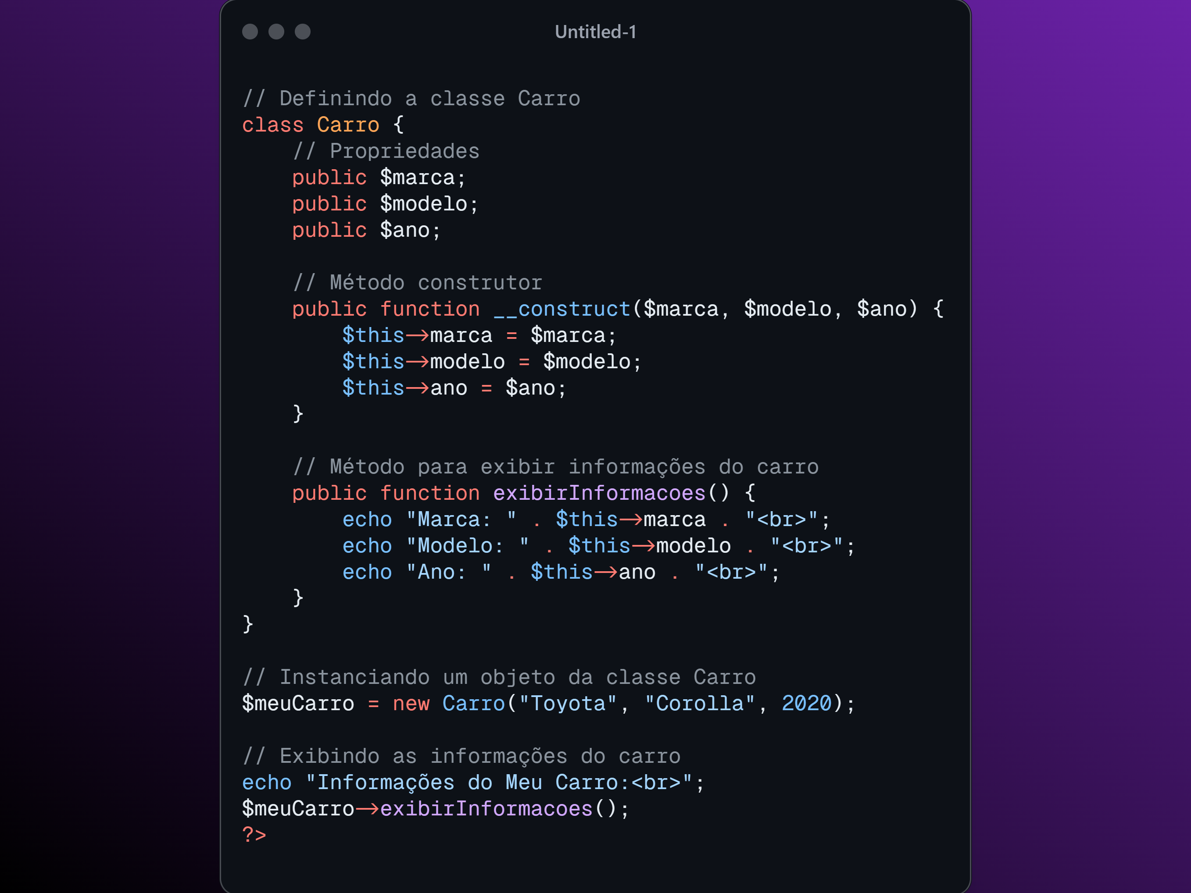
Exemplo Prático: Criando uma Classe Simples em PHP
Vamos criar uma classe simples em PHP para representar um objeto "Carro". Aqui está um exemplo prático:

Slide 10
03
Construindo Classes e Objetos
Neste capítulo, aprendemos a definir classes com propriedades e métodos, além de criar objetos a partir delas. Essa habilidade essencial nos permite organizar e estruturar nosso código de forma modular, promovendo a reutilização e a eficiência no desenvolvimento web com PHP Orientado a Objetos.

Slide 11
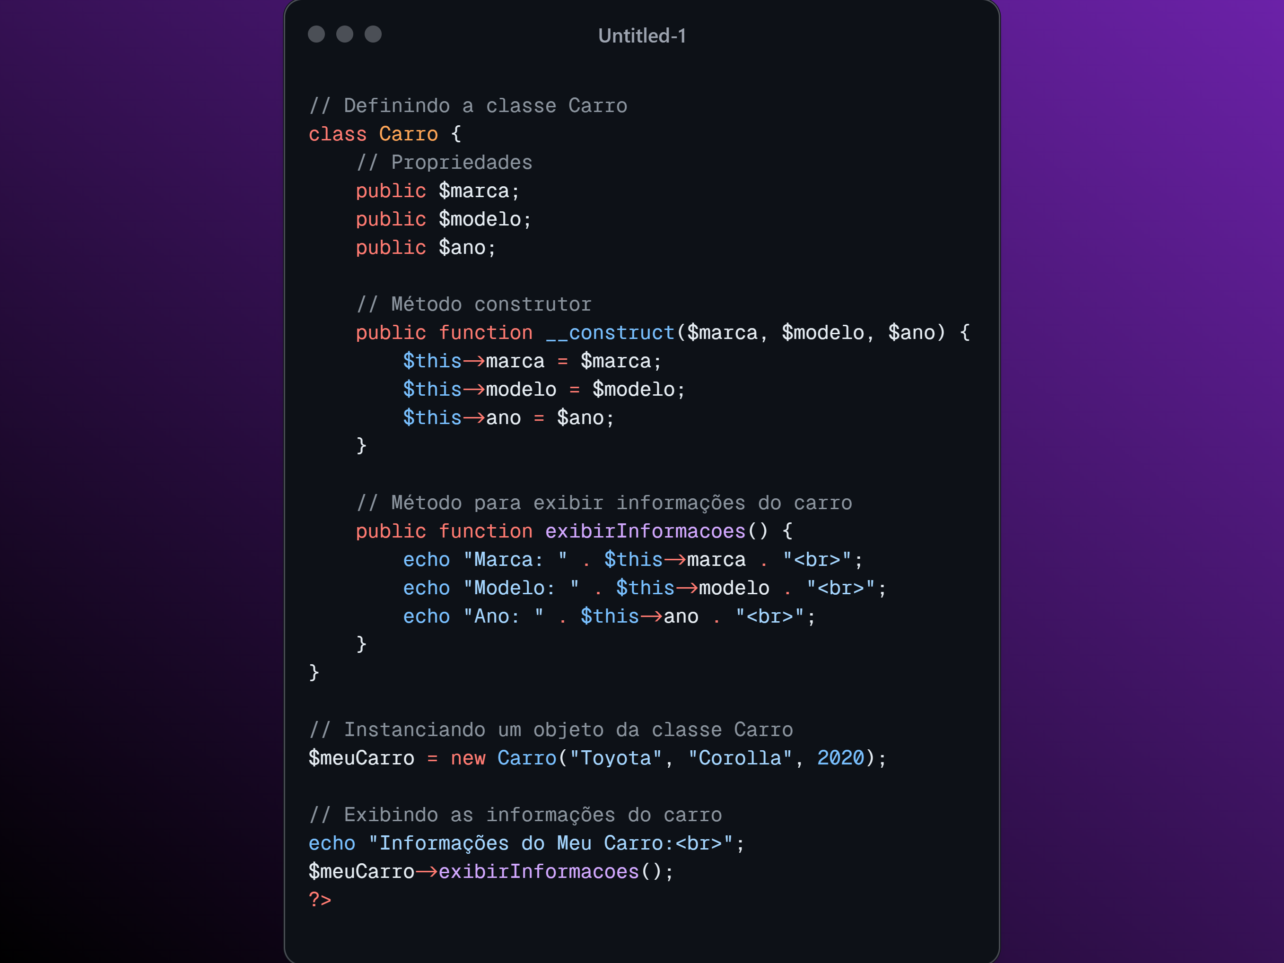
Definindo e Instanciando Classes em PHP
Em PHP, definir classes é o primeiro passo para criar objetos. Uma classe é um modelo que define as propriedades e métodos que um objeto pode ter. A instanciação de uma classe envolve criar um objeto dessa classe, usando a palavra-chave `new`. Ao instanciar uma classe, um objeto é criado com base no modelo definido pela classe. Isso permite que utilizemos as propriedades e métodos da classe para realizar tarefas específicas em nossos aplicativos web. A compreensão desses conceitos é fundamental para o desenvolvimento eficaz em PHP Orientado a Objetos.

Slide 12
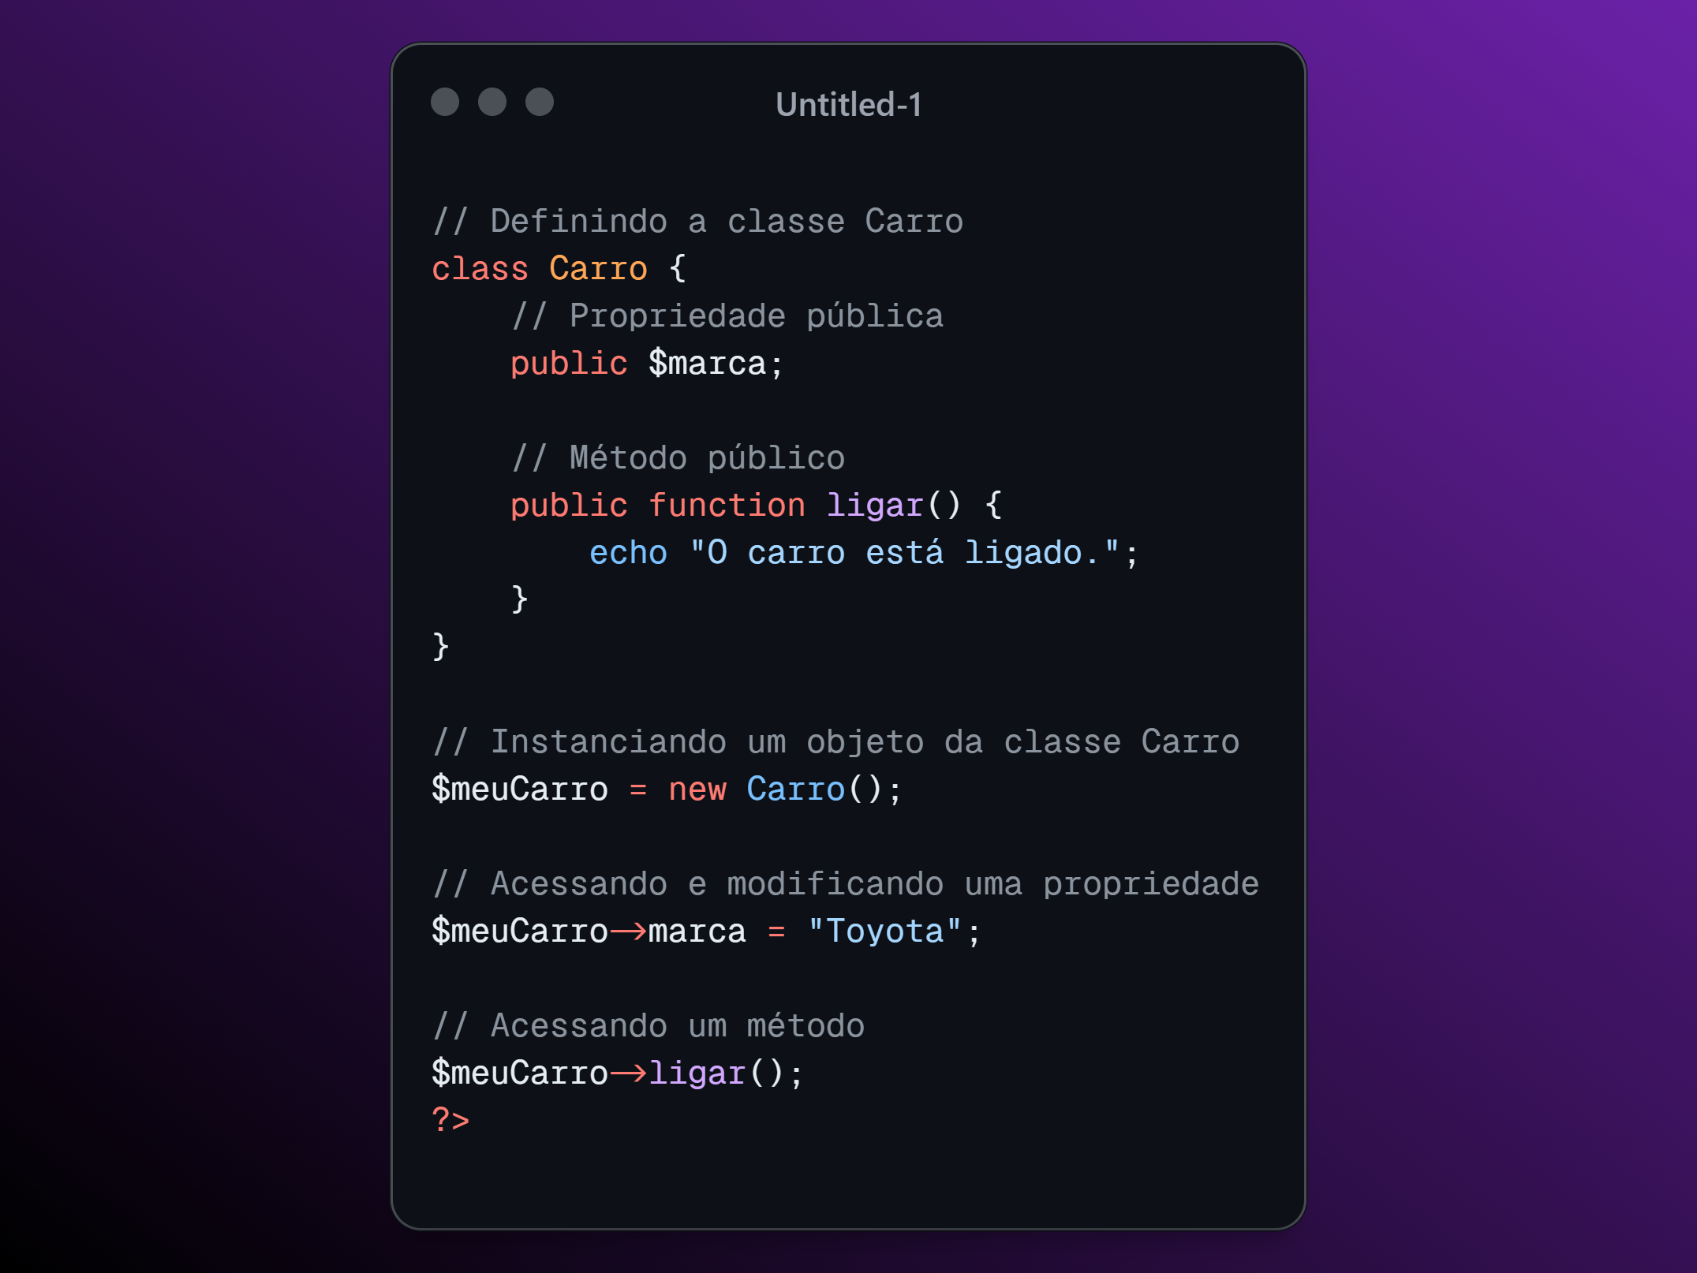
Acesso a Propriedades e Métodos em PHP
Em PHP, o acesso a propriedades e métodos de uma classe pode ser feito usando o operador de seta (->). Para acessar uma propriedade de um objeto, usamos a sintaxe $objeto->propriedade. Da mesma forma, para chamar um método de um objeto, usamos a sintaxe $objeto->metodo(). É importante observar que o acesso a propriedades e métodos pode variar dependendo de sua visibilidade (pública, protegida ou privada) dentro da classe. Compreender como acessar propriedades e métodos é essencial para interagir eficazmente com objetos em PHP Orientado a Objetos.

Slide 13
Construtores e destrutores.
Em PHP, os construtores e destrutores são métodos especiais que podem ser definidos em uma classe para realizar tarefas específicas durante a criação e destruição de objetos. O construtor é um método chamado automaticamente quando um objeto é instanciado, permitindo a inicialização de propriedades e outras configurações necessárias. Por outro lado, o destrutor é chamado automaticamente quando um objeto é destruído, geralmente no final do script PHP, e pode ser usado para liberar recursos ou realizar outras operações de limpeza. Compreender o uso adequado de construtores e destrutores é importante para garantir o funcionamento adequado de nossas classes e objetos em PHP Orientado a Objetos.

Slide 14
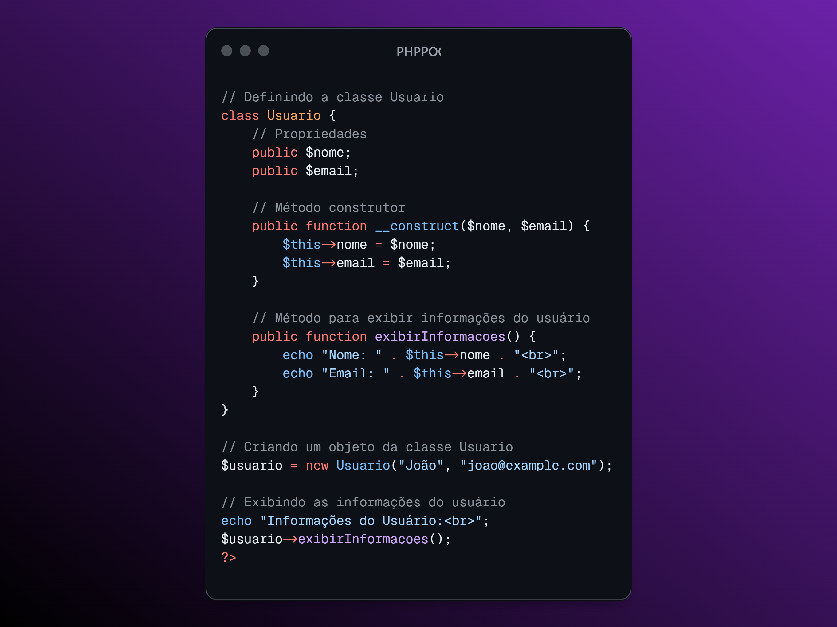
Exemplo prático: criando uma classe para manipulação de usuários
Aqui está um exemplo de como criar uma classe em PHP para manipulação de usuários:

Slide 15
04
Herança e Polimorfismo
Neste capítulo, exploramos os princípios de herança e polimorfismo em PHP Orientado a Objetos. Herança permite que uma classe herde propriedades e métodos de outra, promovendo a reutilização de código. Já o polimorfismo permite que objetos de diferentes classes sejam tratados de maneira uniforme, proporcionando flexibilidade e extensibilidade ao código.

Slide 16
Estendendo Classes com Herança em PHP
Em PHP, a herança é um conceito poderoso que permite criar novas classes com base em classes existentes, chamadas de classes pai ou superclasses. Ao estender uma classe pai, uma classe filha herda todas as propriedades e métodos da classe pai, podendo adicionar novos comportamentos ou substituir os existentes. Isso promove a reutilização de código e facilita a manutenção, permitindo uma hierarquia de classes mais organizada e flexível em nossos aplicativos web.

Slide 17
Métodos e propriedades protegidos e privados.
Em PHP, métodos e propriedades protegidos e privados são mecanismos de encapsulamento que controlam o acesso aos membros de uma classe. Propriedades protegidas só podem ser acessadas por métodos da própria classe e por métodos de suas classes filhas. Já propriedades privadas só podem ser acessadas dentro da própria classe, tornando-as inacessíveis a outras classes, inclusive classes filhas. Esses modificadores de acesso garantem a segurança e a integridade dos dados, além de promoverem uma melhor organização e modularidade do código em PHP Orientado a Objetos.

Slide 18
Sobrescrita de métodos.
A sobrescrita de métodos é um conceito fundamental em PHP Orientado a Objetos que permite substituir a implementação de um método em uma classe filha. Isso significa que uma classe filha pode fornecer uma implementação específica de um método que foi definido na classe pai, alterando seu comportamento conforme necessário. Esse recurso oferece flexibilidade e extensibilidade ao código, permitindo que classes filhas personalizem ou estendam o comportamento dos métodos herdados da classe pai.

Slide 19
Exemplo prático: implementando herança em um sistema de gestão de funcionários.
Neste exemplo, exploramos a aplicação do conceito de herança em um sistema de gestão de funcionários. Utilizando PHP Orientado a Objetos, criamos uma hierarquia de classes que inclui uma classe base Funcionario e classes especializadas Gerente e Programador. Essas classes demonstram como a herança pode ser utilizada para compartilhar atributos e comportamentos comuns entre diferentes tipos de funcionários, enquanto ainda permite a personalização de características específicas de cada cargo. Vamos examinar como a herança facilita a organização e extensibilidade do código, promovendo uma estrutura modular e reutilizável para sistemas mais complexos de gerenciamento de recursos humanos.

Slide 20
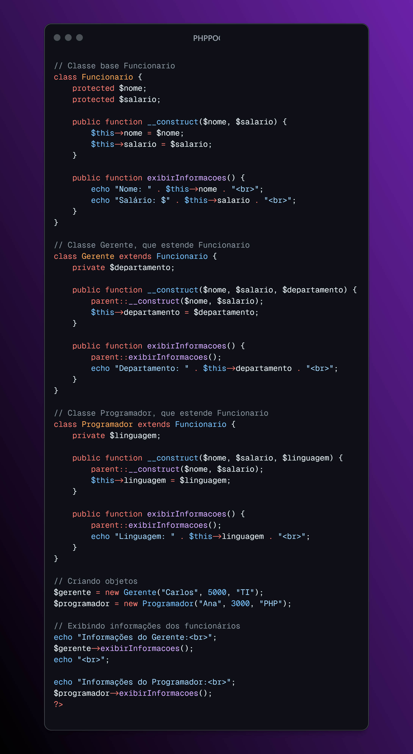

Slide 21
Exemplo prático: implementando herança em um sistema de gestão de funcionários.
Neste exemplo, temos uma classe base Funcionario que possui as propriedades $nome e $salario, e um método exibirInformacoes() para mostrar essas informações. As classes Gerente e Programador estendem Funcionario, adicionando propriedades específicas ($departamento e $linguagem, respectivamente) e sobrescrevendo o método exibirInformacoes() para incluir essas informações adicionais. Isso demonstra como a herança pode ser aplicada em um sistema de gestão de funcionários para compartilhar comportamentos comuns e especializar comportamentos específicos de cada tipo de funcionário.

Slide 22
AGRADECIMENTOS

Slide 23

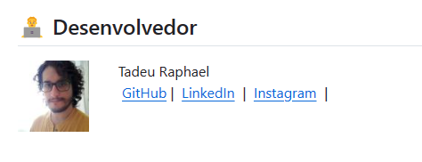
OBRIGADO POR LER ATÉ AQUI
Este eBook foi gerado com o auxílio de IA e diagramado por um humano.
As instruções detalhadas podem ser encontradas no meu repositório GitHub. Este conteúdo é destinado apenas para fins educacionais e de construção, como parte do curso de Formação de ChatGPT for Devs da DIO.
https://github.com/Tadeu-Raphael/prompts-recipe-to-create-a-ebook

